Slide 1






Оптимизация процесса информирования граждан ЗАТО Северск о планируемых работах по ремонту автомобильных дорог и объектов благоустройства
Докладчик:
Начальник Управления капитального строительства:
Шипунов Павел Александрович

Slide 3
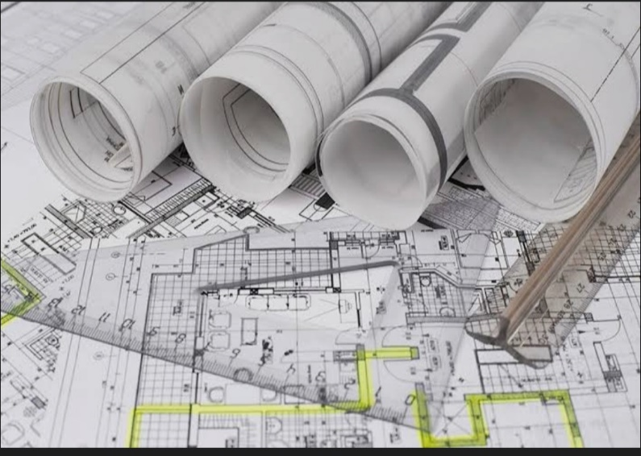
Обоснование выбора:
Основная доля жителей города, примерно 60 % экономически активного населения не располагают информацией о планируемых ремонтах в городе и часть из них сталкивается с проблемами изменения маршрутов, планов своих дел в связи ремонтом дорог или объектов благоустройства.
Проблемы:
- Недостаточно информации в социальных сетях о планируемых ремонтах участков дорог и объектов благоустройства
- Не большое количество каналов взаимодействия с жителями города.
Цели:
Наименование показателя | Текущее значение | Целевое значение
Охват граждан (экономически активного населения) информированием о предстоящих ремонтах, % | 3% | 44%
Количество каналов, ед. | 2 | 5

Slide 4




Карта текущего состояния
Отдел информационной политики Администрации
1
УКС-Администрация ЗАТО Северск
Размещают информацию на:
- сайте Администрации
УКС
Направляет информацию о планах проведения работ
Проводит ремонтные работы
2
Заключил контракт на ремонт дорог или на ремонт объектов
(1500 человек охват аудитории)
Жители города не имеют информацию о планах ремонта и не планируют свои перемещения по городу с учетом ремонтируемых объектов
1
Разместил информацию на своем сайте
(278 человек охват аудитории)
1
Обозначения: - проблемы
Проблемы
Малый охват каналов взаимодействия с жителями ЗАТО Северск
Основная доля экономически активного населения города не информирована (60 тыс.человек – экономически активного населения)

Slide 5





Карта целевого состояния
1
Отдел информационной политики Администрации
2
АО СХК
дублирует информацию о предстоящих ремонтах в своих каналах информирования работников
УКС-Администрация ЗАТО Северск
Размещают информацию на:
- сайте Администрации
- телевидение
- радио
Жители г.Северск
Направляет информацию о планах проведения работ
Заключил контракт на ремонт дорог или на ремонт объектов
УКС
Жители города имеют информацию о планах ремонта и планируют свои перемещения по городу с учетом ремонтируемых объектов
(3 тыс. человек работников)
Проводит ремонтные работы
(3 тыс. человек охват аудитории)
УЖКХ ТиС
Домовые чаты
МАХ
(более 23тыс. человек охват аудитории)
Размещают информацию на:
- своем сайте и транслирует ее в домовые чаты МАХ
3
(20 тыс. человек охват аудитории)
Разместил информацию на своем сайте
(100 человек охват аудитории)
(500 человек охват аудитории)
N
Обозначения: - решения;
1. Охватить информацией все каналы Администрации ЗАТО Северск
2. Охватить информацией градообразующее предприятие и через их каналы информирования (радио завода АО «СХК», газета АО «СХК») доводить информацию.
3. Размещать информацию через домовые чаты в МАХ

Slide 6



План мероприятий
№ | Проблемы | Коренная проблема | Мероприятия | Исполнители | Сроки | Эффект
1 | Малый охват каналов взаимодействия с жителями ЗАТО Северск | Используется только сайт УКСа и Администрации (около 1600 подписчиков) | Добавить в каналы взаимодействия с жителями города через домовые чаты МАХ, радио АО «СХК», газеты) | Шипунов П.А. Криницин Д.Е. Санникова И.М. | 08.03.2026 – 20.04.2026 | 1.Широкий охват информирования граждан о предстоящих ремонтах. 2. Жители города грамотно планируют свои перемещения. 3. Повышение уровня удовлетворённости граждан
 |  | Работники градообразующего предприятия СХК не обладают информацией (более 3000 тыс.человек) | Настроить канал взаимодействия на АО «СХК» | Лазор Д.В. | 01.04.2026- 05.05.2026
2 | Основная масса экономически активного населения города не информированы | В городе более 60 тыс.человек экономически активного населения, не располагает информацией и сталкиваются с проблемами перемещения и выражают недовольство в отношении органов власти | Добавить в каналы взаимодействия с жителями города через домовые чаты МАХ, радио АО «СХК», газеты) | Шипунов П.А. Криницин Д.Е. Санникова И.М. | 08.03.2026 – 20.04.2026
3 | Низкая удовлетворённость жителей города

Slide 7



Итоги реализации
Качественные показатели:
Количественные показатели:
1. Широкий охват информирования граждан о предстоящих ремонтах;
2. Жители города грамотно планируют свои перемещения;
3. Повышение уровня удовлетворённости жителей города;
Охват граждан (экономически активного населения) информированием о предстоящих ремонтах, %
44
в 14,6 раза
Количество каналов, ед.
Рост в 2 раза
5
3
2

